Slide 1
Диагностический инструментарий по выявлению подростков, склонных к совершению аутоагрессивных и суицидальных действий
Шугай Марина Викторовна,
педагог-психолог центра

Slide 2
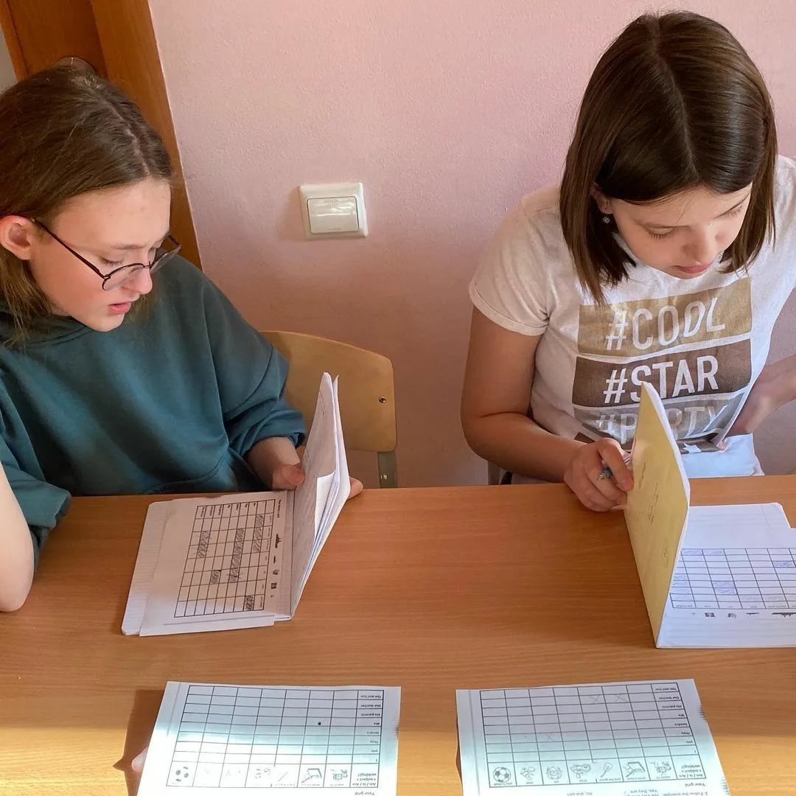
Психодиагностическое исследование суицидального поведения обучающихся проводится не реже одного раза в год, рекомендуемый период проведения – начало учебного года (до 1 ноября).
Рекомендуется проводить психодиагностическое исследование суицидального риска детей, начиная с подросткового возраста (11-12 лет).

Slide 3

Правила психодиагностики:
Обязательно обращайте внимание на инструкцию, которая дается в каждой методике. Помните, что неправильная инструкция может полностью изменить содержание задания и, следовательно, полученный Вами результат.
Каждая методика рассчитана на определенный возраст. Поэтому внимательно следите за тем, чтобы возраст исследуемых детей совпадал с тем возрастом, для которого составлена данная методика.

Slide 4

ГУО «Академия последипломного образования» подготовлены рекомендации
по организации диагностических мероприятий с целью выявления подростков, склонных к совершению аутоагрессивных и суицидальных действий
(текст методических рекомендаций размещен на сайте academy.edu.by)

Slide 5
Первичными психодиагностическими задачами по выявлению подростков, находящихся в группе риска, является изучение
особенностей поведения,
социально-психологического статуса в группе сверстников,
самооценки,
отношения подростка к собственному будущему

Slide 6

Рекомендуется использование комплекса, состоящего из следующих психодиагностических методов и методик:
• Исследование социометрического статуса,
• Исследование самооценки личности
• Шкала безнадежности Бека (Hopelessness Scale, Beck et al.)
• Данные наблюдений педагогов, сверстников, родителей за изменением поведения отдельных подростков.

Slide 7
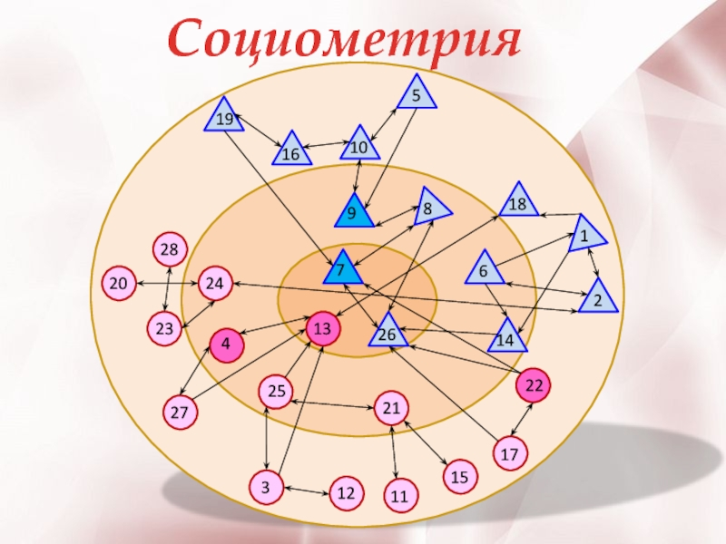
Важным показателем возможного изменения состояния подростка может служить показатель его социометрического статуса в группе.
Рекомендуется проводить измерение социометрического статуса несколько раз в течение учебного года.
В учреждении образования удобно использовать процедуру с ограничением числа выборов и использовать несколько вопросов, отражающих отношение к взаимодействию в различных видах деятельности.

Slide 8

При анализе результатов необходимо обратить внимание:
1) на учащихся с отсутствием выборов (изолированных) и пренебрегаемых;
2) на резкие изменения в статусной позиции по сравнению с предыдущими социометрическими исследованиями.

Slide 9

В целях изучения самооценки предлагается использовать методику «Экспресс-диагностика уровня самооценки» (Фетискин Н.П. и др.)
При анализе полученных результатов необходимо обратить внимание:
1) на учащихся, показавших низкие значения самооценки;
2) на учащихся, показавших изменение самооценки (с более высокой на низкую) в сочетании с изменением социометрического статуса.

Slide 10

Шкала безнадежности Бека
При анализе полученных результатов необходимо обратить внимание на учащихся, показавших умеренную и тяжелую безнадежность.

Slide 11

После проведения исследования специалисты СППС получают показатели социометрического статуса, уровень самооценки и отношения к будущему.
Для удобства анализа рекомендуется построение итогового протокола исследования, содержащего показатели по трем методикам.
В отдельной графе итогового протокола также целесообразно поставить пометки о поведенческих особенностях подростков, переживающих, по наблюдениям педагогов, родителей, сверстников, трудную жизненную ситуацию

Slide 12

Если у ребенка при проведении комплексного психодиагностического обследования выявлен риск суицидального поведения, рекомендуется повторить психодиагностику в индивидуальном порядке (используя альтернативные методики).
Собственно обследование ребенка начинается с анализа его внешнего вида и его реакции на ситуацию обследования.
Альтернативные диагностические методики: «Карта риска суицида», «Выявление суицидального риска у детей» (А.А. Кучер, В.П. Костюкевич), «Опросник суицидального риска» Т.Н. Разуваевой, «Тест определения направленности личности» А. Баса, «Тест Сильвера», «Метод незаконченных предложений А. Подмазина»

Slide 13
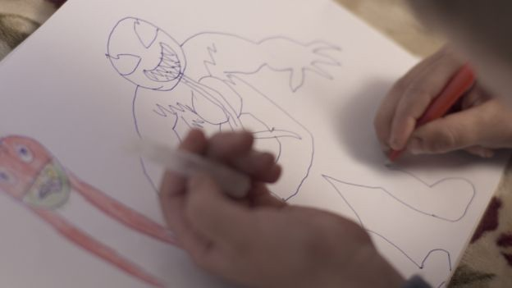
Результатом качественного анализа данных протокола должен явиться список подростков, находящихся в группе риска.
К группе риска относятся подростки, находящиеся в трудной жизненной ситуации и показавшие следующие результаты:
статус пренебрегаемого или изолированного, или изменившие социометрический статус в сторону ухудшения;
низкую или изменившуюся самооценку,
а также показавшие умеренную и тяжелую безнадежность.
Будет полезным также обратить внимание на «края» показателей – самые высокие и самые низкие оценки, так как различные их сочетания могут говорить о наличии ситуации риска.

Slide 14

В учреждении образования должна быть обеспечена конфиденциальность полученных результатов (статья 15 Закона РБ «Об оказании психологической помощи»). Результаты анкетирования индивидуально доводятся до сведения родителей (законного представителя) и обучающихся (статья 34 Кодекса Республики Беларусь об образовании).

Slide 15

После реализации комплекса мер для преодоления кризисной ситуации целесообразно провести повторную диагностику наличия риска суицидальных действий. Подбор диагностических методик зависит от причин появления суицидальных намерений и зон напряжения.
Если результаты диагностики демонстрируют стабилизацию ситуации, и информация о стабилизации подтвержается в окружении подростка (родители, одноклассники, друзья, педагоги) – случай можно завершать.

Slide 16
Методический инструментарий по выявлению суицидального поведения у несовершеннолетних
1.Тест-анкета для самооценки школьниками факторов риска ухудшения здоровья (методика Н.К. Смирнова)
2. Опросник «Предварительная оценка состояния психического здоровья» (5-6 классы)
3. Методика самооценки школьных ситуаций, разработана по принципу «Шкалы социально-ситуативной тревоги» О.Кондаша (1973)
4. Шкала тревоги Ч.Д.Спилбергера (State-TraitAnxietyInventory - STAI)
5. Шкала тревожности Р.Сирса (4 класс)
6. Методика определения уровня депрессии (В.А. Жмуров) (7- 11 классы)
7. Шкала безнадежности (депрессии) А.Бека (англ. BeckHopelessnessInventory, сокр. BHI)
8.Тест «Ваши суицидальные наклонности» (З. Королёва)
9. Методика определения степени риска совершения суицида (И.А. Погодин)
10. «Опросник суицидального риска» (модификация Т.Н. Разуваевой)
11. Тест выявления суицидального риска у детей (А.А. Кучер, В.П. Костюкевич)
12. Методика диагностики стресс-совладающего поведения (Д. Амирхан)
13. Патохарактерологический опросник (А.Е.Личко)
14. Тест фрустрационной толерантности (С.Розенцвейга)
15. Опросник агрессивности (Buss-DurkeyInventory) разработан А. Бассом и А. Дарки
16. Метод цветовых выборов, адаптированный Л.Н.Собчик
17. Метод незаконченных предложений С.И.Подмазина
18. Шкала определения уровня депрессии, разработана В. Зунга и адаптирована Т.Н. Балашовой
Инструктивно-методическое письмо «Особенности организации социальной, воспитательной и идеологической работы в учреждениях общего среднего образования в 2017/2018 учебном году»
Приложение 5 (3)

Slide 17

Спасибо за внимание!

